Slide 1


Időjárás Alkalmazás
Városok időjárási adatainak egyszerű lekérése.
OpenWeatherMap API integráció.
Notes:
1

Slide 2
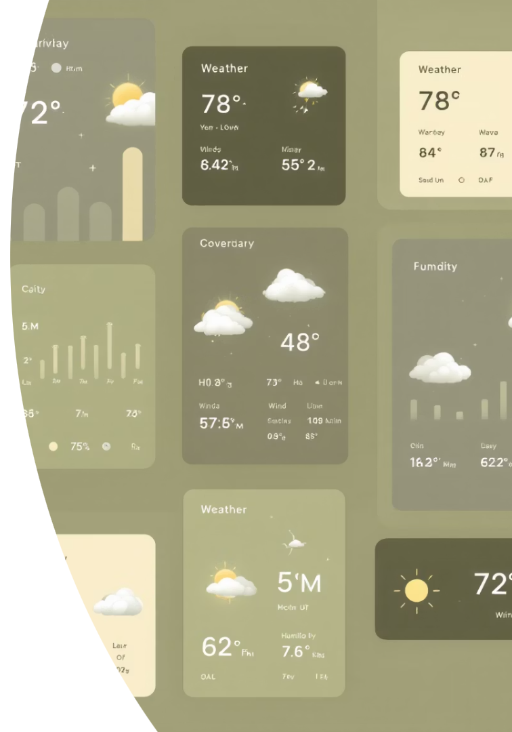
Alkalmazás Áttekintés
Hozzáférés biztosítása
API integráció
OpenWeatherMap szolgáltatás használata pontos adatokért.
Városok időjárási adataihoz való könnyű hozzáférés.
Egyszerű kezelés
Felhasználóbarát felület minden funkcióhoz.
Notes:
2

Slide 3
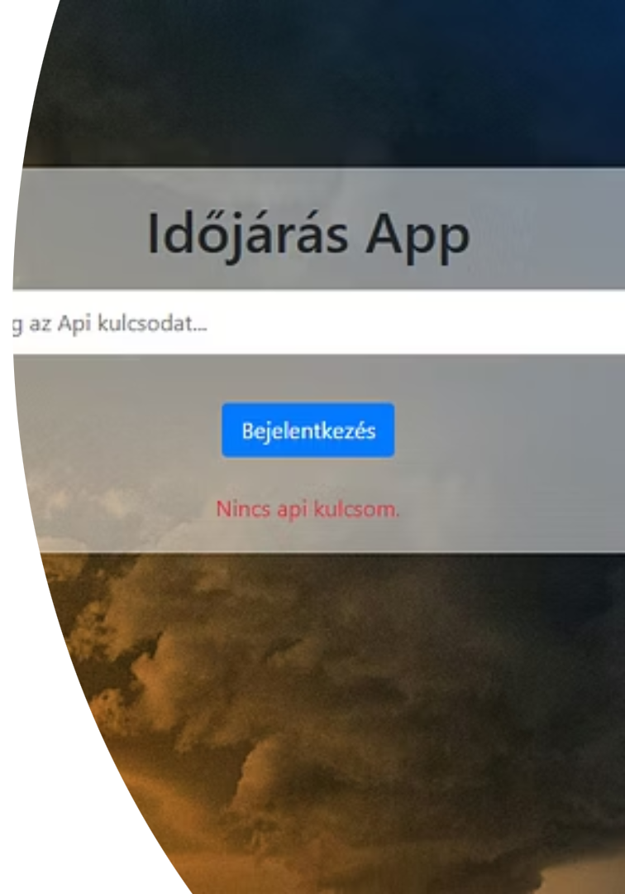
Bejelentkezési Folyamat
1
Regisztráció opció
Link az új API kulcs létrehozásához.
2
API kulcs megadása
Saját OpenWeatherMap API kulcs szükséges.
3
Sikeres bejelentkezés
Hozzáférés az időjárási adatokhoz.
Notes:
3

Slide 4





Főbb Funkciók
Város keresés
Hőmérséklet
Időjárás leírás
Bármely város nevének megadása.
Aktuális hőmérséklet megjelenítése.
Részletes időjárási információk.
Kijelentkezés
Biztonságos kilépés az alkalmazásból.
Notes:
4

Slide 5
Adattárolás Megoldások
LocalStorage
SessionStorage
API kulcs biztonságos tárolása. Felhasználóhoz kapcsolt adatok megőrzése érdekében.
Város nevének ideiglenes tárolása. Munkamenet alatt elérhető adatok részére.
Notes:
5

Slide 6

Felhasználói Felület
Bejelentkezési képernyő
Főoldal
Város keresés és időjárási adatok megjelenítése.
API kulcs beviteli mező és regisztrációs link.
Kijelentkezés gomb
Jobb felső sarokban található biztonságos kilépés.
Notes:
6

Slide 7
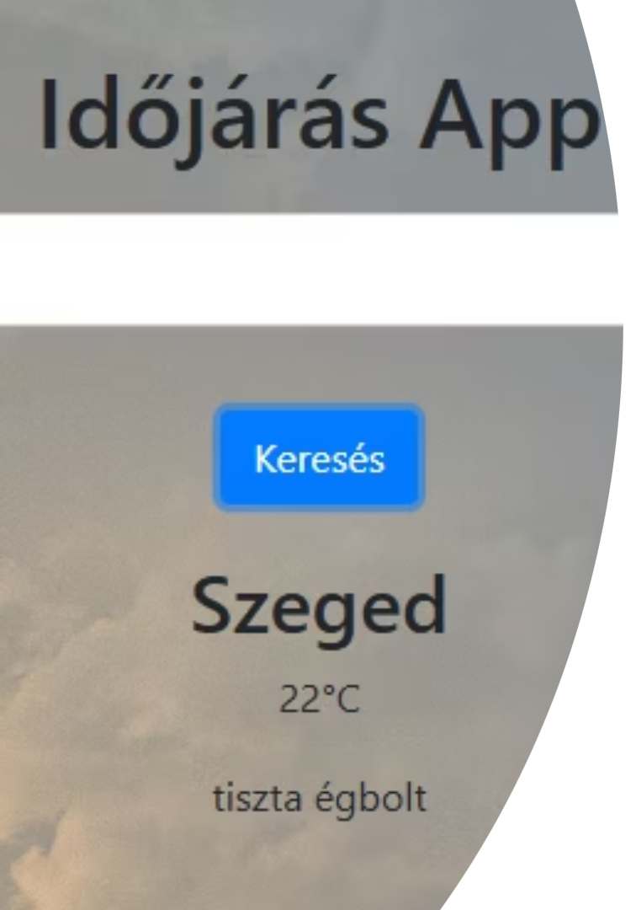
Technikai Működés
API kulcs validálás
Bejelentkezéskor kulcs ellenőrzése és tárolása.
Adatlekérés
OpenWeatherMap API hívás város alapján.
Adatmegjelenítés
Hőmérséklet és leírás felhasználói felületen.
Notes:
7

Slide 8
Összefoglalás
—
—
—
Egyszerű használat
Biztonságos tárolás
Pontos adatok
Intuitív felhasználói élmény minden funkcióval.
LocalStorage és SessionStorage kombinációja.
OpenWeatherMap API megbízható információi.
Notes:
8

